Slide 1

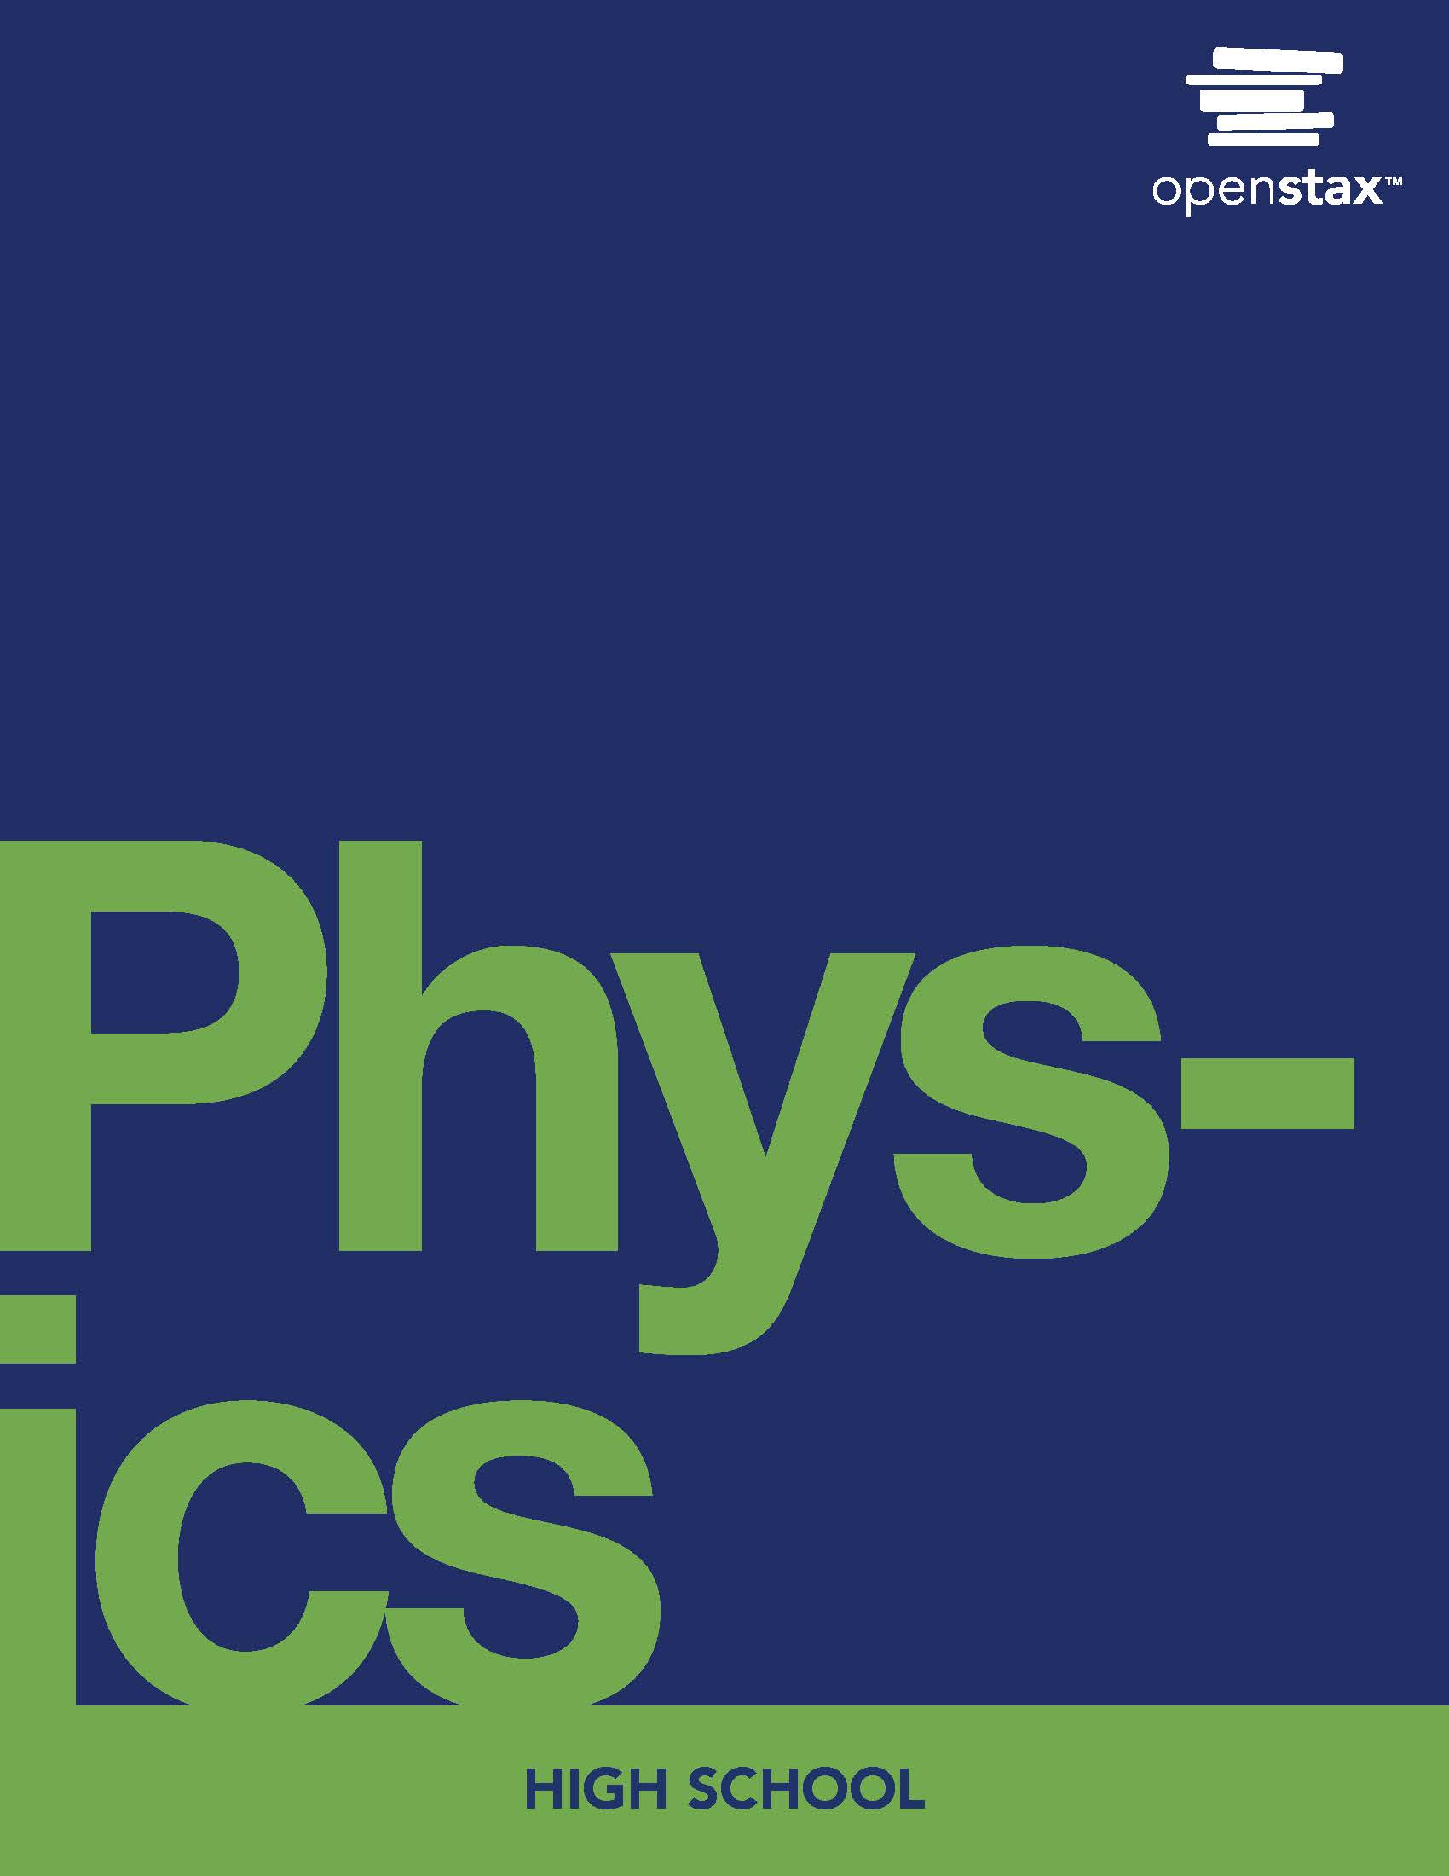
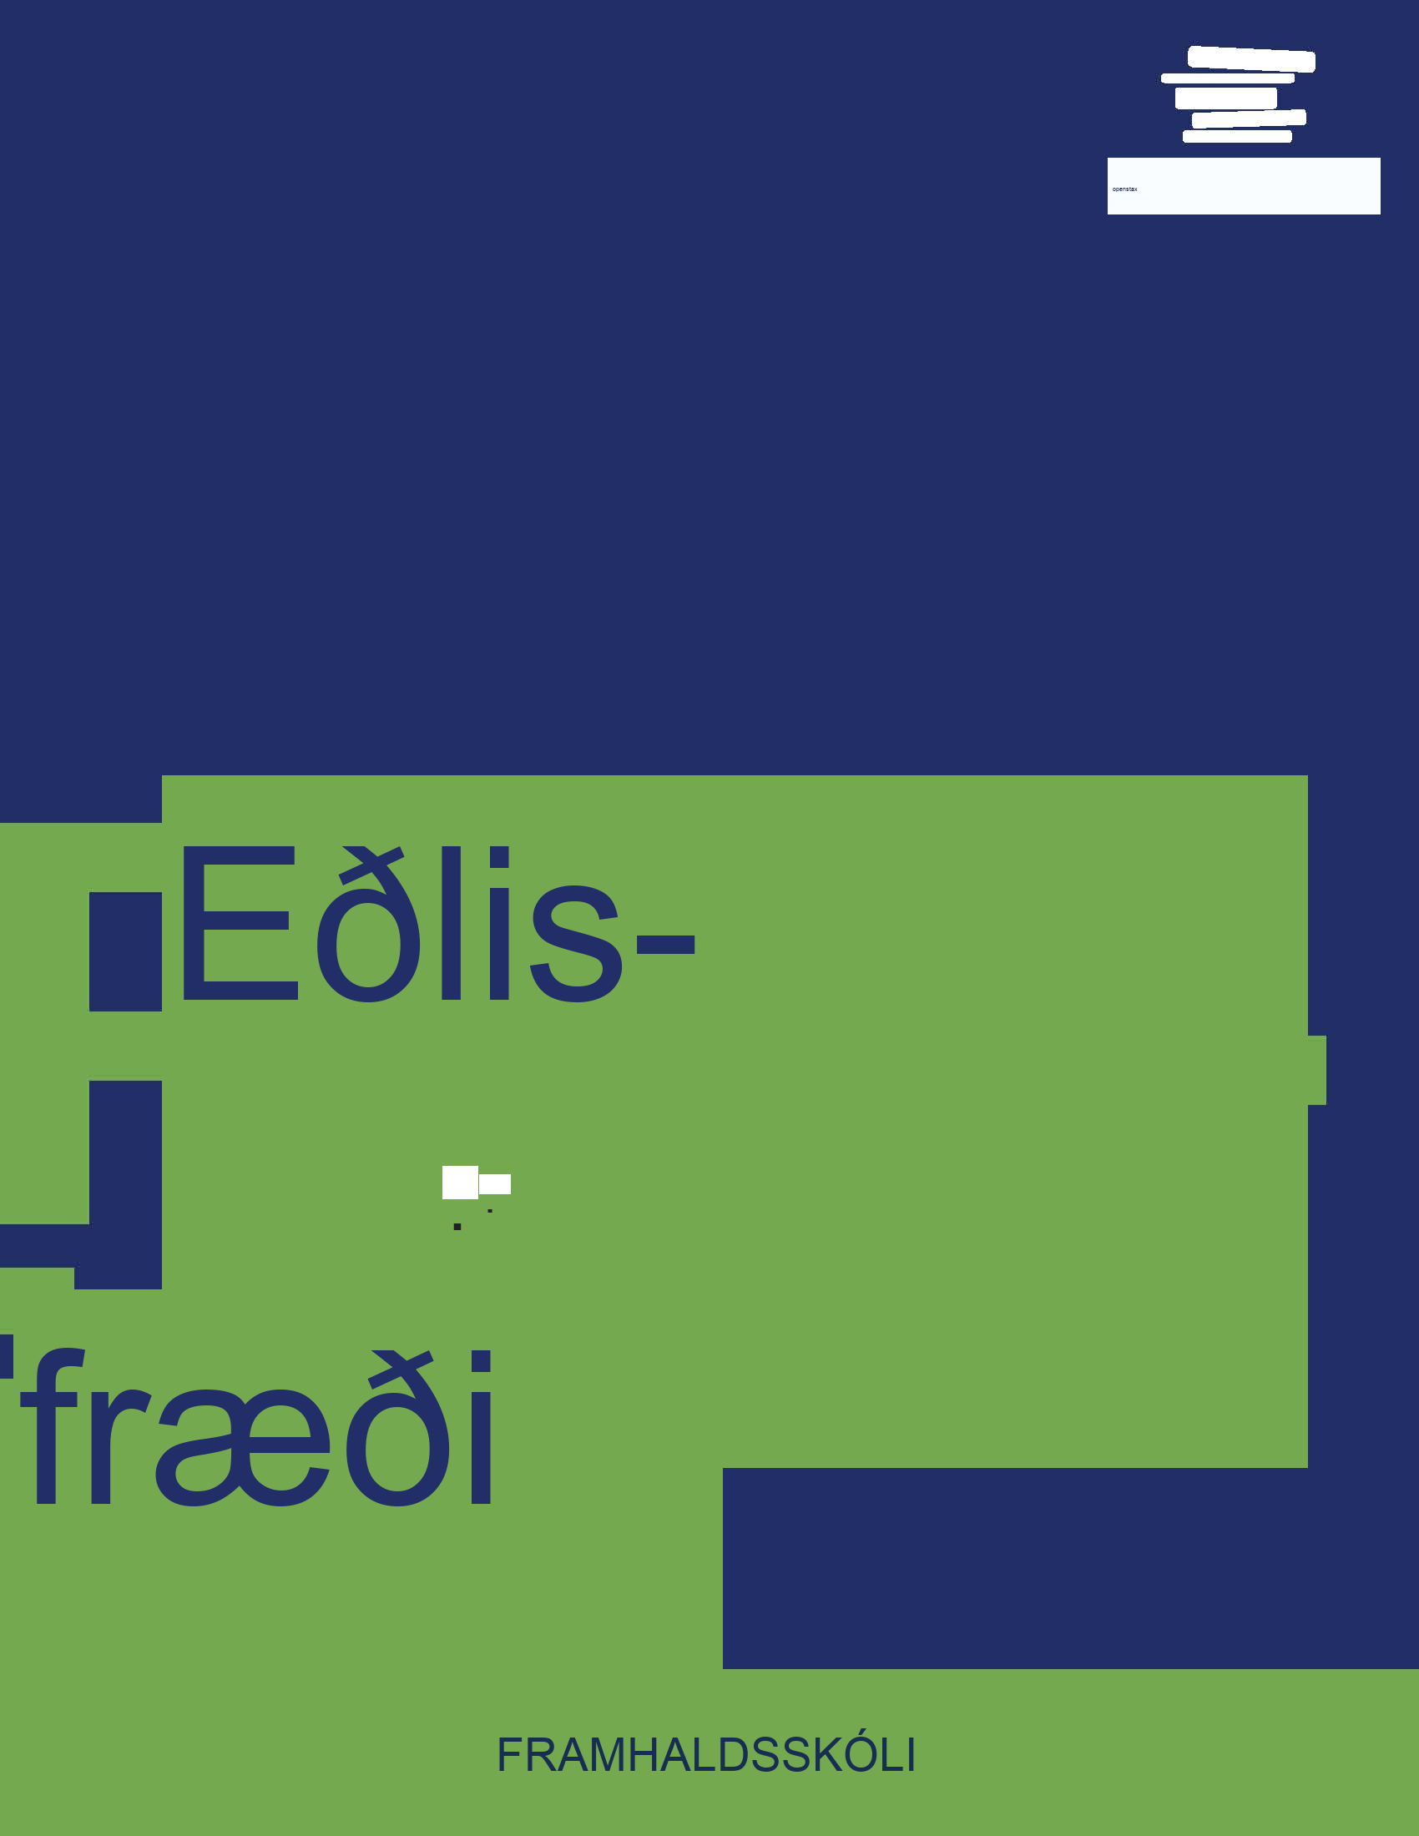


Eðlisfræði
Kafli 22 Frumeindin

Slide 2
Yfirlit kaflans
Bygging frumeindarinnar
Kjarnakraftar og geislavirkni
Helmingunartími og geislaaldursgreining
Kjarnaklofnun og kjarnasamruni
Læknisfræðileg notkun geislavirkni: Greiningarmyndataka og geislun

Slide 3
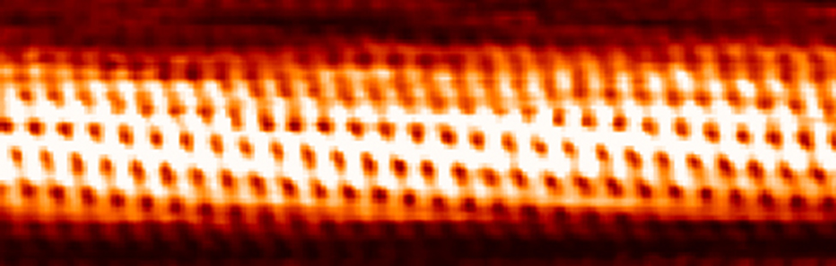

Mynd 22.1
Einstök kolefnisatóm eru sýnileg á þessari mynd af kolefnisnanóröri sem tekin var með rafeindaskannagöngsmásjá. (mynd: Taner Yildirim, National Institute of Standards and Technology, Wikimedia Commons)
Notes:
The microscopic image shows carbon atoms in a carbon nanotube.

Slide 4
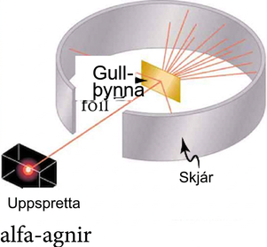
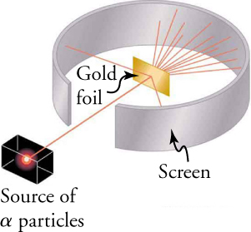
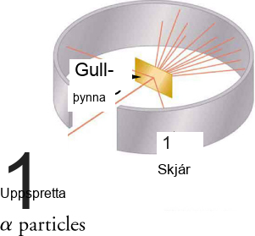
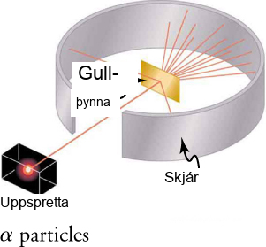

Mynd 22.2
Tilraun Rutherfords gaf beinar sannanir fyrir stærð og massa kjarnans með því að dreifa alfa-ögnum frá þunnri gullþynnu. Dreifing agnanna bendir til þess að gullkjarnarnir séu mjög litlir og innihaldi næstum allan massa gullfrumeindarinnar. Sérstaklega mikilvægar til að sýna stærð kjarnans eru alfa-agnir sem dreifast í mjög stór horn, líkt og fótbolti sem skoppar af höfði markvarðar.
Notes:
The figure shows the set-up for Rutherford’s experiment. It contains a source which emits alpha particles on a gold foil. The gold foil scatters the particles at different angles to a screen surrounding the gold foil.

Slide 5
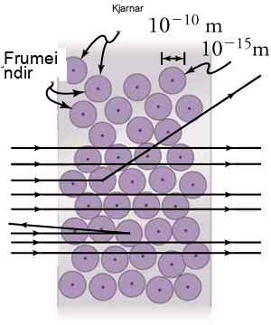
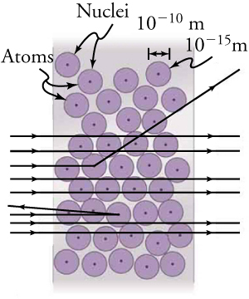
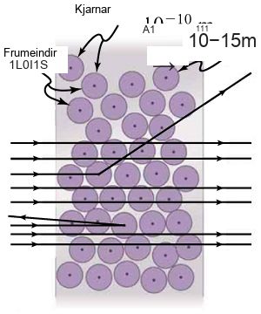
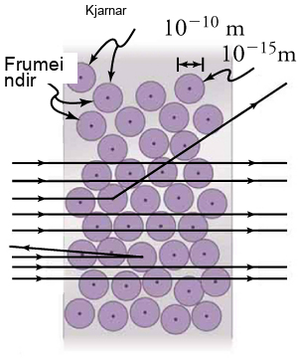

Mynd 22.3
Stækkuð mynd af frumeindunum í gullþynnunni í tilraun Rutherfords. Hringirnir tákna frumeindirnar sem eru um 10−10 m í þvermál, en punktarnir tákna kjarnana sem eru um 10−15 m í þvermál. Til að vera sýnilegir eru punktarnir mun stærri en kvarðinn segir til um — ef kjarnarnir væru í raun á stærð við punktana myndi hver frumeind hafa um fimm metra þvermál! Flestar alfa-eindir þjóta í gegn en verða fyrir tiltölulega litlum áhrifum vegna mikillar orku sinnar og smæðar massa rafeindarinnar. Sumar lenda hins vegar á kjarna og endurkastast beint til baka. Nákvæm greining á víxlverkun þeirra gefur stærð og massa kjarnans.
Notes:
The figure shows several circular atoms in a gold foil in Rutherford’s experiment. Each atom contains a tiny dot, known as the nucleus. The radius of an atom is 10−10 m whereas the radius of a nucleus is 10−15 m.

Slide 6
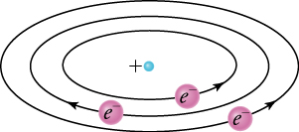

Mynd 22.4
Sólkerfislíkan Rutherfords af frumeindinni tekur til eiginleika kjarnans, rafeinda og stærðar frumeindarinnar. Líkanið var það fyrsta sem gerði grein fyrir byggingu frumeinda, þar sem massalitlar rafeindir ganga á brautum um mjög lítinn og massamikinn kjarna, á brautum sem eru mun stærri en kjarninn. Frumeindin er að mestu leyti tóm og er hliðstæð sólkerfinu okkar.
Notes:
The figure shows the structure of an atom with a positive nucleus in the center and three negative spherical electrons circling around the center in their respective orbits.

Slide 7
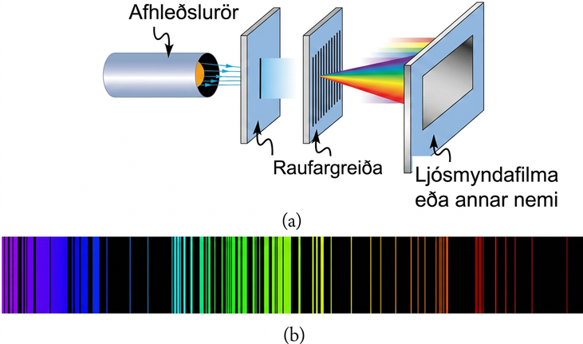
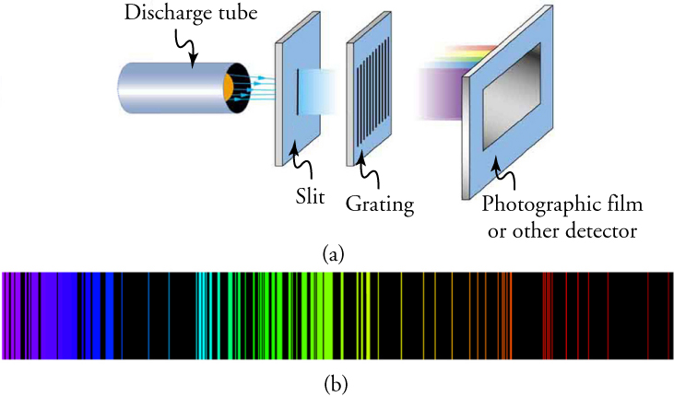
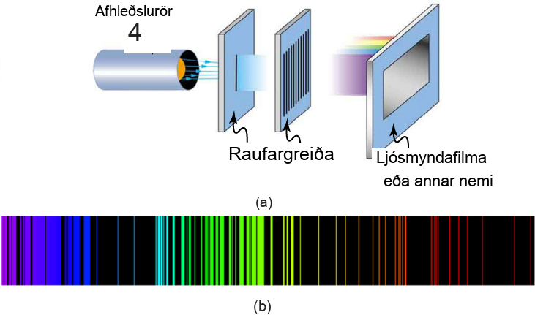
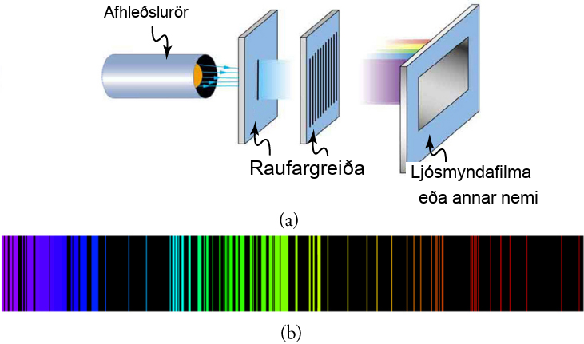
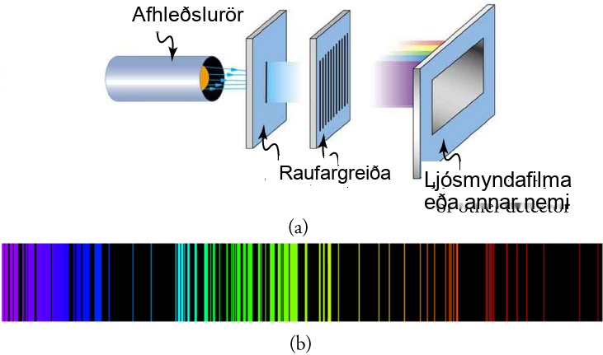
Mynd 22.5
Hluti (a) sýnir, frá vinstri til hægri, afhleðslurör, rauf og ljósgreiðu sem mynda línulitróf. Hluti (b) sýnir geislunarlitróf fyrir járn. Aðskildu línurnar gefa til kynna skömmtuð orkuástand frumeindanna sem mynda þær. Línulitróf hvers frumefnis er einstakt, sem veitir öflugt og mikið notað greiningartæki, og mörg línulitróf voru vel þekkt í mörg ár áður en hægt var að skýra þau með eðlisfræði. (myndhöfundur:(b) Yttrium91, Wikimedia Commons)
Notes:
Part (a) shows the equipment set-up to observe the emission spectrum of iron and part (b) shows the resulting emission spectrum with discrete wavelengths.

Slide 8
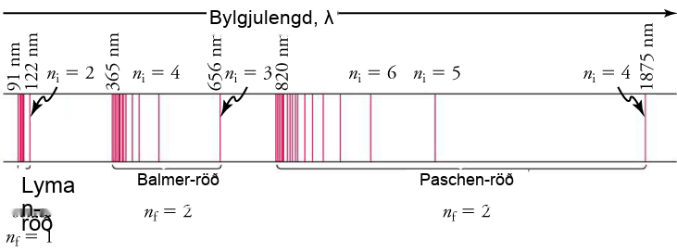
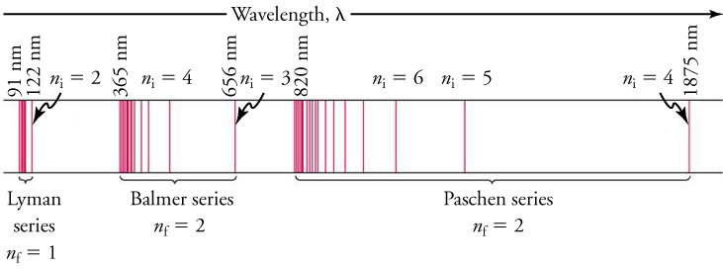
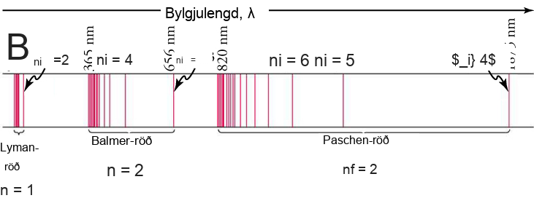
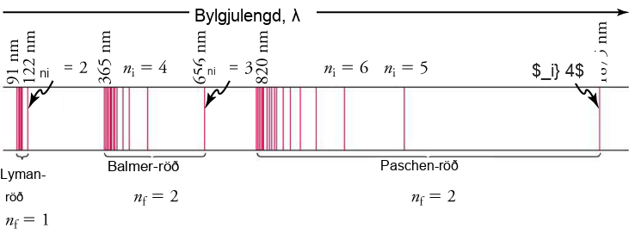

Mynd 22.6
Skýringarmynd af vetnisrófinu sýnir nokkrar raðir sem nefndar eru eftir þeim sem lögðu mest af mörkum til ákvörðunar þeirra. Hluti Balmer-raðarinnar er í sýnilega rófinu, en Lyman-röðin er alfarið í útfjólubláa hlutanum, og Paschen-röðin og aðrar eru í innrauða hlutanum. Gildi nf og ni eru sýnd fyrir sumar línurnar. Mikilvægi þeirra verður útskýrt bráðlega.
Notes:
The figure shows the hydrogen spectrum, with wavelengths from 91 nm to 1875 nm. The spectrum from 91 nm to 122 nm is labelled as Layman series, the spectrum from 365 nm to 656 nm is labelled as Balmer series and the spectrum from 820 nm to 1875 nm is labelled as Paschen series.

Slide 9
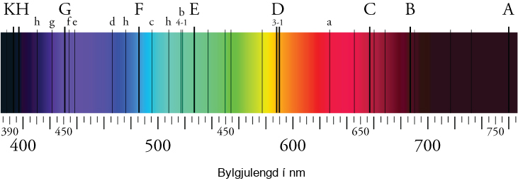
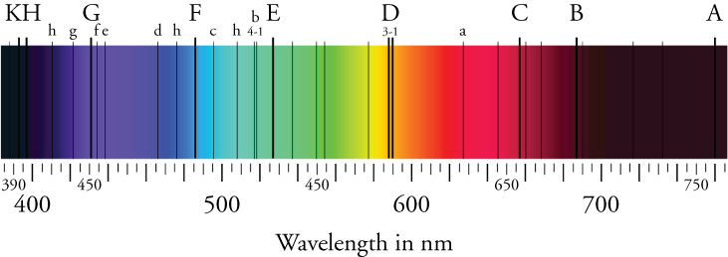
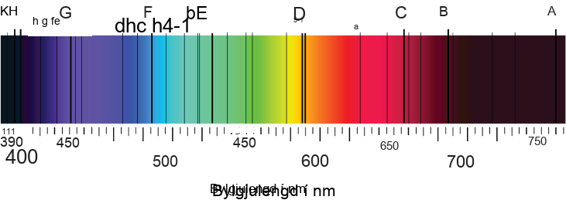
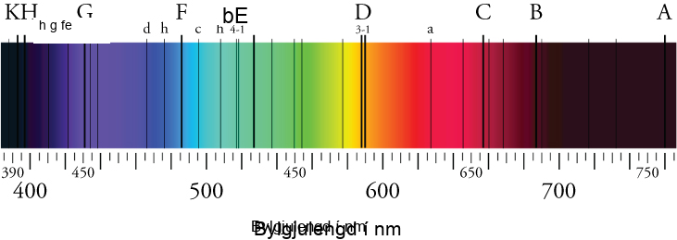

Mynd 22.7
Gleypniróf sólarinnar. Svörtu línurnar birtast við bylgjulengdir sem ytra gaslag sólarinnar gleypir. Orkuríkar ljóseindir sem geisla frá innviðum sólarinnar eru gleyptar af gasi í ytri lögum hennar og endurgeislað í áttir burt frá áhorfandanum. Þetta veldur dökkum línum í gleypnirófinu. Línurnar kallast Fraunhofer-línur, til heiðurs þýska eðlisfræðingnum sem uppgötvaði þær. Svipaðar línur eru notaðar til að ákvarða efnasamsetningu stjarna langt utan sólkerfis okkar.
Notes:
The figure shows sun’s absorption spectrum, with wavelengths from 385 nm to 765 nm.

Slide 10
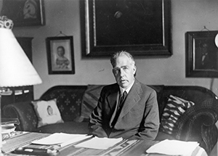

Mynd 22.8
Niels Bohr, danskur eðlisfræðingur, notaði plánetulíkan frumeindarinnar til að útskýra frumeindalitróf og stærð vetnisfrumeindarinnar. Mörg framlög hans til þróunar atómeðlisfræði og skammtafræði, persónuleg áhrif hans á marga nemendur og samstarfsmenn, og persónuleg heilindi hans, sérstaklega andspænis kúgun nasista, tryggðu honum veglegan sess í sögunni. (framlag: Óþekktur höfundur, Wikimedia Commons)
Notes:
A photo of Niels Bohr.

Slide 11
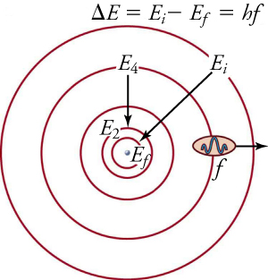

Mynd 22.9
Sólkerfislíkan frumeindarinnar, eins og Bohr breytti því, gerir ráð fyrir að brautir rafeindanna séu skammtaðar. Aðeins ákveðnar brautir eru leyfðar, sem skýrir hvers vegna litróf frumeinda eru ósamfelld eða skömmtuð. Orkan sem ljóseind ber burt frá frumeind kemur til vegna þess að rafeind fellur úr einni leyfðri braut í aðra og er því skömmtuð. Sama gildir um gleypni frumeinda á ljóseindum.
Notes:
The figure shows Bohr’s atom model with circular electron orbits having distinct quantized energy levels. The figure also shows that energy is absorbed or emitted by an electron when it moves from one orbit (level) to another.

Slide 12
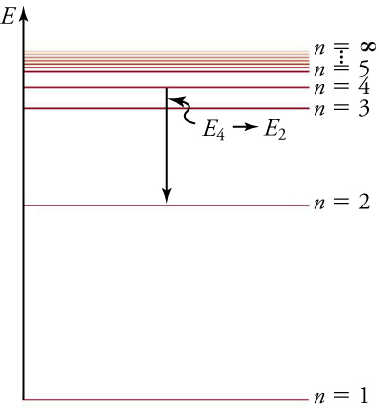

Mynd 22.10
Orkuþreparit sýnir orku á lóðréttum ás og er gagnlegt til að sjá fyrir sér orkuástand kerfis og færslur á milli þeirra. Þetta rit er fyrir rafeindir vetnisfrumeindarinnar og sýnir færslu milli tveggja brauta með orkuna E 4 og E 2 . Orkufærslan skilar sér í línu úr Balmer-röðinni í geislunarrófi.
Notes:
The figure shows energy levels on the vertical axis for the various orbits, from 1 to infinity and change in energy as an electron transitions from orbit 4 to 2.

Slide 13
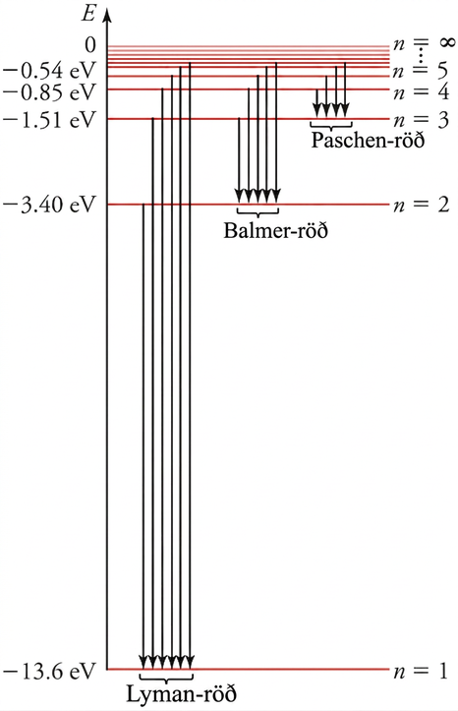
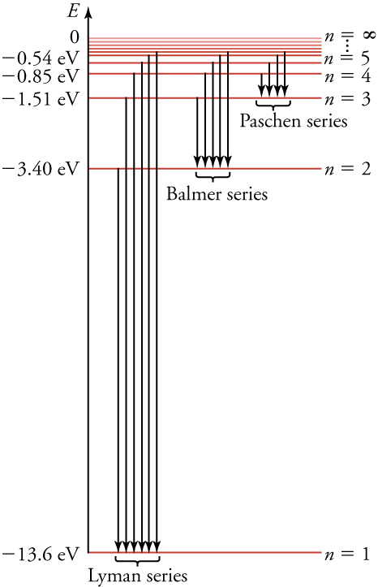
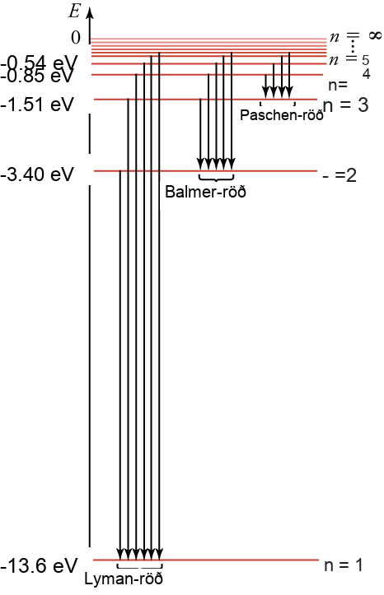
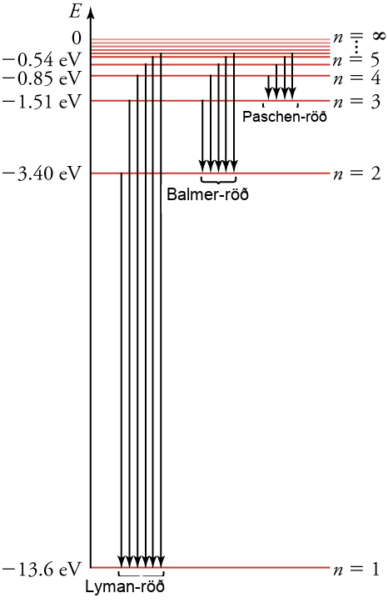

Mynd 22.11
Orkuþrepamynd fyrir vetni sem sýnir Lyman-, Balmer- og Paschen-raðir færslna. Orka svigrúmanna er reiknuð með ofangreindri jöfnu, sem Bohr leiddi fyrst út.
Notes:
The figure shows orbital energies on the vertical axis calculated for various orbits (from n=1 to n=infinity). The energy is –13.6eV for n=1, -3.40eV for n=2, –1.51eV for n=3, –0.85eV for n=4, –0.54eV for n=5 and 0 for n=infinity. The figure also shows transitions for Layman series (transitions to n=1 from higher levels), Balmer series (transitions to n=2 from higher levels) and Pacshen series (transitions to n=3 from higher levels).

Slide 14
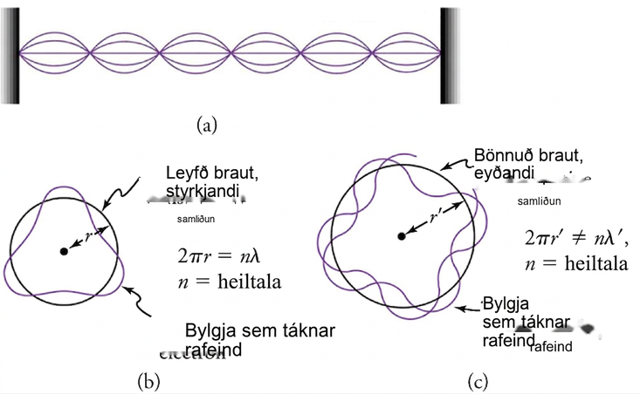
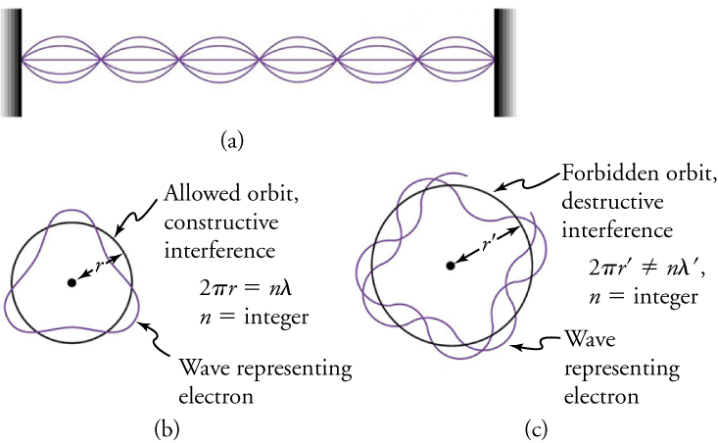
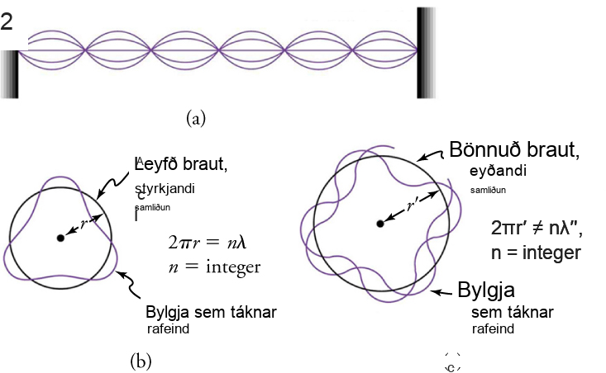
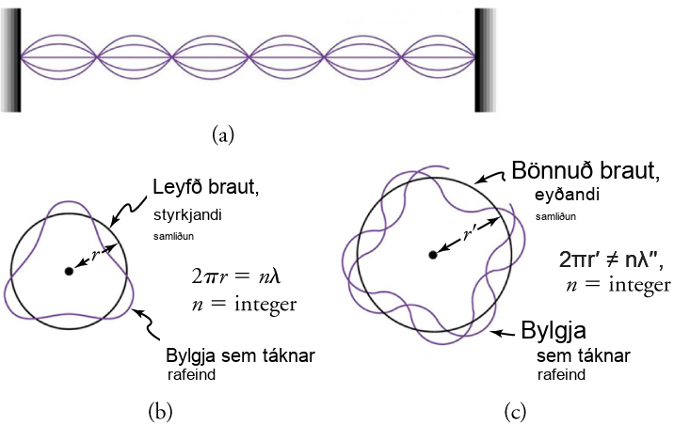
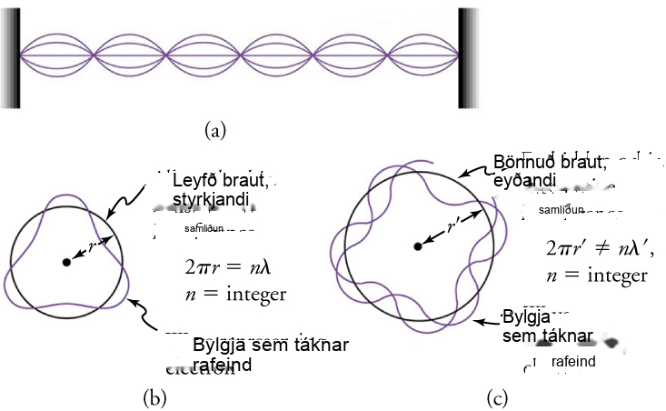
Mynd 22.12
(a) Stöðubylgjur á streng hafa bylgjulengd sem tengist lengd strengsins, sem gerir þeim kleift að samliðast á styrkjandi hátt. (b) Ef við ímyndum okkur að strengurinn myndi lokaðan hring, fáum við grófa hugmynd um hvernig rafeindir á hringlaga brautum geta samliðast á styrkjandi hátt. (c) Ef bylgjulengdin passar ekki inn í ummálið, samliðast rafeindin á eyðandi hátt; hún getur ekki verið til á slíkri braut.
Notes:
Part (a) shows standing waves on a string. With wave representing an electron parts (b) and (c) show allowed orbit (constructive interference) and forbidden orbit (destructive interference) respectively. The figure also shows equations—constructive interference occurs when 2πr=nλ where r is orbit radius and n is an integer and destructive interference occurs when 2πr’≠nλ’ where r’ is orbit radius and n is an integer.

Slide 15
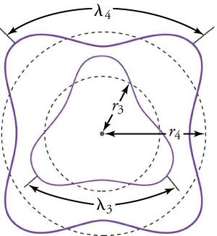

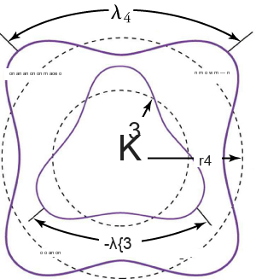
Mynd 22.13
Þriðju og fjórðu leyfðu hringbrautirnar hafa þrjár og fjórar bylgjulengdir, í sömu röð, í ummáli sínu.
Notes:
The figure shows two circular orbits representing third and fourth allowed orbits with three and four wavelengths respectively.

Slide 16
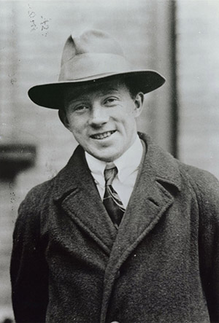

Mynd 22.14
Werner Heisenberg var eðlisfræðingurinn sem þróaði fyrstu útgáfuna af raunverulegri skammtafræði. Verk hans gáfu ekki aðeins lýsingu á náttúrunni á mjög litlum mælikvarða, heldur breyttu þau einnig sýn okkar á aðgengi að þekkingu. Þótt hann sé almennt viðurkenndur fyrir mikilvægi verka sinna, til dæmis með því að hljóta Nóbelsverðlaunin árið 1932, varð Heisenberg eftir í Þýskalandi í seinni heimsstyrjöldinni og stýrði þýsku tilrauninni til að smíða kjarnorkusprengju, sem leiddi til þess að hann einangraðist varanlega frá stærstum hluta vísindasamfélagsins. (mynd: Óþekktur höfundur, Wikimedia Commons)
Notes:
A photo of Werner Heisenberg.

Slide 17
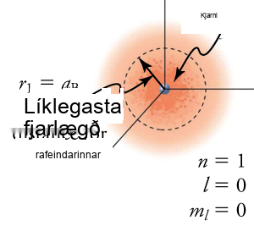
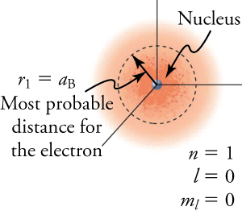
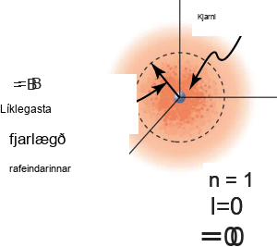
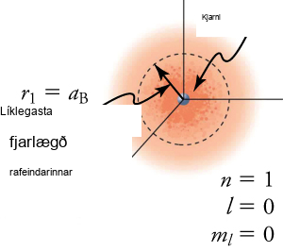
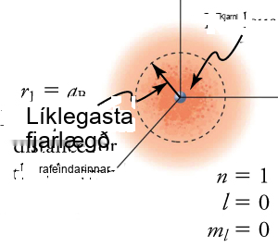
Mynd 22.15
Grunnástand vetnisfrumeindar hefur líkindaský sem lýsir staðsetningu rafeindar hennar. Líkurnar á að finna rafeindina eru í réttu hlutfalli við hversu dökkt skýið er. Rafeindin getur verið nær eða fjær en Bohr-geislinn, en það er mjög ólíklegt að hún sé í mikilli fjarlægð frá kjarnanum.
Notes:
The figure shows a three dimensional axis with a spherical atom and a nucleus centered at the origin. The figure also shows a circle whose radius represents the most probable distance for an electron.

Slide 18
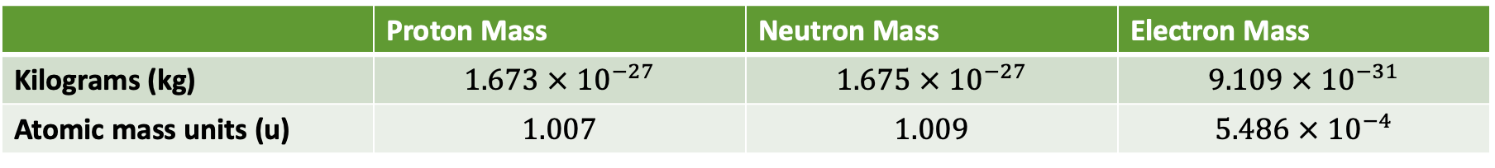
Tafla 22.1 Frumeindamassar í ýmsum einingum
 | Proton Mass | Neutron Mass | Electron Mass
Kilograms (kg) | $$1.673 × {10}^{−27}$$ | $$1.675 × {10}^{−27}$$ | $$9.109 × {10}^{−31}$$
Atomic mass units (u) | $$1.007$$ | $$1.009$$ | $$5.486 × {10}^{−4}$$

Slide 19
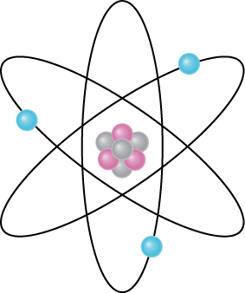

Mynd 22.16
Litíum-7 hefur þrjár róteindir og fjórar nifteindir í kjarna sínum. Þar af leiðandi er massatala þess 7, en sætistala þess er 3. Raunverulegur massi frumeindarinnar er 7.016 u. Litíum 7 er samsæta litíums.
Notes:
The figure shows the Lithium-7 atom with three protons and four neutrons at the center (nucleus) and three electrons orbiting around the nucleus in different orbits.

Slide 20
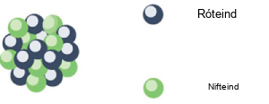
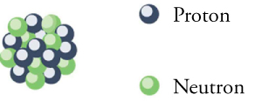
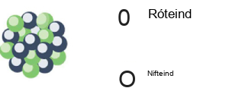


Mynd 22.17
Kjarneindum er haldið saman af kjarnakröftum og þær veita mótstöðu bæði gegn því að vera dregnar í sundur og þrýst inn í hver aðra. Rúmmál kjarnans er summa rúmmáls kjarneindanna í honum, sem hér eru sýndar í mismunandi litum til að tákna róteindir og nifteindir.
Notes:
The figure shows a nucleus with several spherical protons and neutrons which are held together.

Slide 21
Tafla 22.2 Samanburður á rafsegulkrafti og sterka kjarnakraftinum
 | Drægni krafts | Stefna | Víxlverkun kjarnenda | Stærð krafts
Rafsegulkraftur | Löng drægni, þó hún minnki um 1/r2 | Fráhrindandi | Fráhrinding milli róteinda | Tiltölulega lítil
Sterki kjarnakrafturinn | Mjög stutt drægni, nánast núll við 1 femtómetra | Aðlaðandi | Aðdráttarafl milli tveggja kjarnenda | 100 sinnum meiri en rafsegulkrafturinn

Slide 22


Mynd 22.18
Kjarni gengur í gegnum alfasundrun. Líta má á alfahneigðina sem gerða úr tveimur nifteindum og tveimur róteindum, sem mynda helíum-4 frumeind.
Notes:
The figure shows alpha decay of a nucleus (with several spherical protons and neutrons), resulting in release of an alpha particle, i.e. two protons and two neutrons.

Slide 23



Mynd 22.19
Kjarni gengur í gegnum betahrörnun. Nifteindin klofnar í róteind, rafeind og fiseind. Þessi tiltekna hrörnun er kölluð β − hrörnun.
Notes:
The figure shows beta decay of a nucleus (with several spherical protons and neutrons), resulting in splitting of a neutron intro three particles, namely proton, electron and neutrino.

Slide 24


Mynd 22.20
Kjarni gengur í gegnum gammahrörnun. Kjarninn fellur niður á lægra orkuþrep og gefur frá sér gammageisla.
Notes:
The figure shows gamma decay of a nucleus (with several spherical protons and neutrons), resulting in release of a gamma ray.

Slide 25

Tafla 22.3 Samanburður á drægni geislavirkrar hrörnunar
Type of Radiation | Range
$α$ particles | A sheet of paper, a few cm of air, fractions of a millimeter of tissue
$β$ particles | A thin aluminum plate, tens of cm of tissue
$γ$ rays | Several cm of lead, meters of concrete

Slide 26





Mynd 22.21
Gegnumsmýgni eða drægni geislunar fer eftir orku hennar, efninu sem hún mætir og tegund geislunar. (a) Meiri orka þýðir meiri drægni. (b) Geislun hefur minni drægni í efnum með mikinn rafeindaþéttleika. (c) Alfageislar hafa minnstu drægnina, betageislar hafa meiri drægni og gammageislar hafa mestu drægnina.
Notes:
Part (a) shows penetration of two beta radiations with different energy levels in the same material—higher energy radiation achieves better penetration. Part (b) shows penetration of two beta radiations with same energy but in different materials (Pb and Li). The penetration is greater in Li due to lower electron density. Part (c) shows penetration of alpha, beta and gamma radiations with same energy in the same material. Gamma radiation has greatest penetration whereas alpha radiation has least penetration.

Slide 27


Mynd 22.22
Filmugeislamælar innihalda filmu svipaða þeirri sem notuð er í þessari tannröntgenfilmu. Hún er sett á milli mismunandi gleypiefna til að ákvarða smýgni geislunarinnar sem og magnið. Filmugeislamælar eru bornir til að ákvarða geislaálag. (mynd: Werneuchen, Wikimedia Commons)
Notes:
A photo of a film badge.

Slide 28





Mynd 22.23
(a) Geigerteljarar eins og þessi eru notaðir til að fylgjast fljótt með geislamagni, og gefa almennt aðeins hlutfallslegan styrk en greina ekki tegund eða orku geislunarinnar. (mynd: Tim Vickers, Wikimedia Commons) (b) Spenna sem sett er á milli strokksins og vírsins í Geiger-röri hefur áhrif á jónir og rafeindir sem verða til við geislun sem fer í gegnum gasfyllta strokkinn. Jónir færast í átt að strokknum og rafeindir í átt að vírnum. Straumurinn sem myndast er numinn og skráður sem talning.
Notes:
Part (a) shows the photo of a Geiger counter. Part (b) shows the working of Geiger counter as radiation comes from the left into a thin window and enters a cylinder filled with rarefied gas. The electronic counter on the right is used to detect the current.

Slide 29




Mynd 22.24
Geislavirk hrörnun fækkar geislavirkum kjörnum með tímanum. Á einum helmingunartíma ( t 1 2 ) minnkar fjöldinn niður í helming af upphaflegu gildi sínu. Helmingur þess sem eftir er hrörnar á næsta helmingunartíma, og helmingur af því á þar næsta, og svo framvegis. Þetta er veldisvísishrörnun, eins og sjá má á línuritinu af fjölda kjarna sem fall af tíma.
Notes:
The figure shows a graph and table with the readings. The exponential decay graph shows number of nuclides on the y axis and time (in half-lives) on the x-axis. The graph starts from 1000 at t=0 and decreases to half after every half-life. The range on the x-axis is from 0 to 10 half-lives.

Slide 30


Mynd 22.25
Hluti af líkklæðinu frá Tórínó, sem sýnir merkilega neikvæða prentmynd af Jesú ásamt ummerkjum um krossfestingarsár. Líkklæðið kom fyrst fram á 14. öld og var aðeins nýlega aldursgreint með kolefni-14. Ekki hefur verið ákvarðað hvernig myndin komst á efnið. (mynd: Butko, Wikimedia Commons)
Notes:
A photo of Shroud of Turin and its negative imprint.

Slide 31


Mynd 22.26
Kjarnaklofnun af völdum nifteindar er sýnd. Fyrst bætist orka við stóran kjarna þegar hann gleypir nifteind. Kjarninn hagar sér eins og vökvadropi sem hefur orðið fyrir höggi, aflagast og byrjar að þrengjast í miðjunni. Þar sem færri kjarneindir eru í snertingu getur fráhrindandi Coulomb-krafturinn brotið kjarnann í tvo hluta og nokkrar nifteindir þeytast einnig í burtu.
Notes:
Part (a) shows a neutron approaching a nucleus (with several protons and neutrons). Part (b) shows the deformation of the nucleus after the approaching neutron is absorbed. Part (c) shows two smaller nuclei formed from the original nucleus. Part (d) shows the neutrons released as two nuclei are formed after fission.

Slide 32





Mynd 22.27
Keðjuverkun getur framkallað sjálfbæra kjarnaklofnun ef hver klofnun framleiðir nógu margar nifteindir til að koma af stað að minnsta kosti einni klofnun til viðbótar. Þetta er háð nokkrum þáttum, þar á meðal hversu margar nifteindir verða til við meðalklofnun og hversu auðvelt er að kljúfa tiltekna tegund kjarnsætu.
Notes:
The figure shows chain reaction after fission as the neutrons released after fission of a nucleus cause fission in other nuclei.

Slide 33




Mynd 22.28
Þrýstivatnsofn er hannaður á hugvitssamlegan hátt til að stjórna kjarnaklofnun mikils magns af 235U, um leið og varminn sem myndast við klofnunina er notaður til að búa til gufu til raforkuframleiðslu. Stjórnstangir stilla nifteindaflæðið þannig að ferlið haldi sér gangandi. Ef ofninn ofhitnar og vatnið sýður í burtu, stöðvast keðjuverkunin, þar sem vatn er nauðsynlegt til að hægja á nifteindunum. Þessi innbyggði öryggiseiginleiki getur þó brugðist við mjög öfgakenndar aðstæður.
Notes:
The figure shows the schematic of a pressurized water reactor used for fission reaction.

Slide 34





Mynd 22.29
Samruni léttra kjarna til að mynda meðalþunga kjarna breytir massa í orku, vegna þess að bindiorka á hverja kjarneind ( BE/A ) er meiri fyrir myndefniskjarnana. Því stærra sem BE/A er, því minni er massi á hverja kjarneind, og því breytist massi í orku sem losnar í slíkum samrunahvörfum.
Notes:
The figure shows a graph with binding energy per nucleon on the y-axis and atomic mass on the x-axis. The range of y-axis is from 0 to 9 MeV and x-axis is 0 to 200. The atomic mass and binding energy of several elements are marked but it is stated that elements with low atomic mass and binding energy approximately between 1 MeV and 7 Me produce fusion energy.

Slide 35





Mynd 22.30
Stöðuorka milli tveggja léttra kjarna sett upp sem fall af fjarlægðinni milli þeirra. Ef kjarnarnir hafa næga hreyfiorku til að komast yfir Coulomb-hrindihólinn, sameinast þeir, losa orku og falla ofan í djúpa aðdráttarholu.
Notes:
The figure shows potential energy between nuclei on the y-axis and distance between them on the x-axis. The parabolic graph shows Coulomb’s repulsion hump with attractive pulling force on the left side of the hump and repelling repulsive force of the right side of the hump.

Slide 36




Mynd 22.31
Kjarnasamruni í sólinni breytir vetniskjörnum í helíum; samruni á sér stað aðallega á mörkum helíumkjarnans, þar sem hitastigið er hæst og nægilegt vetni er eftir. Orkan sem losnar dreifist hægt upp á yfirborðið, að undanskildum fiseindum, sem sleppa strax. Orkuframleiðslan helst stöðug vegna neikvæðrar afturkastsverkunar.
Notes:
The figure shows fusion reaction in sun which has helium is in the center and hydrogen around it.

Slide 37




Mynd 22.32
Kjarnaklofningssprengja af byssugerð fyrir 235 U notar tvo undirkrítíska massa sem þrýst er saman með sprengihleðslum inni í fallbyssuhlaupi. Orkuheimturnar eru háðar magni úrans og þeim tíma sem hægt er að halda því saman áður en það sundrast.
Notes:
The figure shows the schematic of gun-type fusion bomb.

Slide 38





Mynd 22.33
Innsprenging af völdum kröftugs sprengiefnis þjappar kúlu úr 239Pu í gagnrýninn massa. Hin yfirburða kleyfni plútóníums hefur gert það að ákjósanlegasta sprengjuefninu.
Notes:
The figure shows the use of plutonium in a bomb. The spherical plutonium is surrounded by detonators, explosive lenses and shape charges that implode the plutonium which is crushed into a smaller volume.

Slide 39


Mynd 22.34
Trinity-tilraunin (1945), fyrsta kjarnorkusprengjan (mynd: Orkumálaráðuneyti Bandaríkjanna)
Notes:
A photo showing the Trinity test, the first nuclear bomb.

Slide 40





Mynd 22.35
Þessi skýringarmynd af samrunasprengju (vetnissprengju) gefur hugmynd um hvernig 239 Pu klofningskveikjan er notuð til að kveikja í samrunaeldsneytinu. Nifteindir og γ-geislar flytja orku til samrunaeldsneytisins, búa til tritíum úr tvívetni og hita og þjappa samrunaeldsneytinu. Ytri skelin úr 238 U þjónar þeim tilgangi að endurkasta sumum nifteindum aftur inn í eldsneytið, sem veldur meiri samruna, og hún eykur orkuframleiðsluna með því að klofna sjálf þegar orka nifteindanna verður nægilega mikil.
Notes:
The figure shows schematic of a fusion bomb, in the shape of a closed cylinder. The outer portion has reflector and fission material and the inner portion has Styrofoam with gamma absorbers. The Styrofoam contains the shape charges, beryllium neutron reflector, lithium deuteride and the plutonium and uranium.

Slide 41





Mynd 22.36
Tokamak-einangrun á rafgasi fyrir kjarnasamruna. Segulsviðslínurnar eru notaðar til að einangra háhitarafgasið (fjólublátt). Rannsóknir standa nú yfir til að auka skilvirkni tokamak-einangrunarlíkansins.
Notes:
The figure shows parts of Tokamak confinement model.

Slide 42


Mynd 22.37
Geislalyf var notað til að búa til þessa heilamynd af sjúklingi með Alzheimer-sjúkdóm. Ákveðnir þættir hafa verið skerptir með tölvu. (mynd: National Institutes of Health)
Notes:
The figure shows brain image of a patient with Alzheimer’s disease.

Slide 43





Mynd 22.38
Anger- eða gammamyndavél samanstendur af blýkollimator og fylki af skynjurum. Gammageislar framkalla ljósblossa í sindurefnunum. Ljósútganginum er breytt í rafmerki af ljósmögnurunum. Tölva smíðar mynd úr útgangi skynjarans.
Notes:
The figure shows the working of an Anger camera (or gamma camera) with the input rays on the left, camera in the centre and output on the right (which is used for image construction).

Slide 44


Mynd 22.39
SPECT notar snúningsmyndavél til að mynda mynd af styrk geislavirkra lyfja. (inneign: Woldo, Wikimedia Commons)
Notes:
A photo showing the equipment for Single-photon-emission computer tomography (SPECT).

Slide 45




Mynd 22.40
PET-kerfi nýtir sér tvær nákvæmlega eins γ-geisla ljóseindir sem verða til við jáeinda-rafeinda eyðingu. γ-geislarnir eru sendir út í gagnstæðar áttir, þannig að línan sem hvert par er sent út eftir er ákvörðuð. Ýmsir atburðir sem greinast af nokkrum pörum skynjara eru síðan greindir af tölvunni til að mynda nákvæma mynd.
Notes:
The figure shows the equipment for Positron emission tomography (PET).

Slide 46




Mynd 22.41
60Co uppsprettu γ-geislunar er snúið umhverfis sjúklinginn þannig að sameiginlegur skurðpunktur er í æxlinu, sem safnar skammtinum þar. Þessi rúmfræðilega tækni virkar vel fyrir vel afmörkuð æxli.
Þetta OpenStax viðbótarefni er © Rice University undir CC BY-NC-SA 4.0 alþjóðlegu leyfi; það má afrita eða breyta því eingöngu í óviðskiptalegum tilgangi, en eigna verður OpenStax og Rice University og taka skal fram allar breytingar. Öllum aðlögunum skal deila undir sams konar leyfi.
Notes:
The figure shows the use of radiotherapy for treating tumors. A patient is lying and gamma rays are passed through him from several directions and concentrated on the tumor point.

